Slide 1
CHÀO MỪNG CÁC CON ĐẾN VỚI MÔN TỰ NHIÊN VÀ XÃ HỘI
Lớp 3
TUẦN 19 – BÀI:
VỆ SINH
MÔI TRƯỜNG
(tiết 2)

Slide 2






NHỔ CÀ RỐT

Slide 3


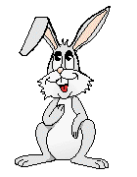

Con có dám thử không?
Được chứ. Nhưng con cần trả lời đúng các câu hỏi của ta thì con mới được cà rốt!
Bác ơi ! Cháu đói lắm bác cho cháu củ cà rốt được không ạ ?
Dạ. Con đồng ý
Giờ ta sẽ cho con tự nhổ cà rốt

Slide 4





Rác chứa nhiều …….
(Hãy click chuột vào đáp án em cho là đúng)
A : Vi khuẩn gây bệnh.
B : Xác động thực vật.
C : Vi khuẩn có lợi.
D : Phân bón cho cây trồng.
A B C D

Slide 5
…. Thường sống ở nơi có rác.
(Hãy click chuột vào đáp án em cho là đúng)
A : Chuột chim, muỗi.
B : Chuột, gián, ruồi.
C : Chuột, cá, thực vật.
D : Chuột, mèo, muỗi.
A B C D

Slide 6

Chuột mang virut gây bệnh?
(Hãy click chuột vào đáp án em cho là đúng)
A : Bệnh ngoài da.
B : Tả.
C : Dịch hạch.
D : Bệnh đường ruột.
A B C D

Slide 7

Ruồi gây bệnh?
(Hãy click chuột vào đáp án em cho là đúng)
A : Bệnh ngoài da.
B : Bệnh sốt xuất huyết.
C : Bệnh tay, chân miệng.
D : Bệnh tả, lị.
A B C D

Slide 8

Tìm hiểu
01
Tác hại của việc phóng uế bừa bãi

Slide 9
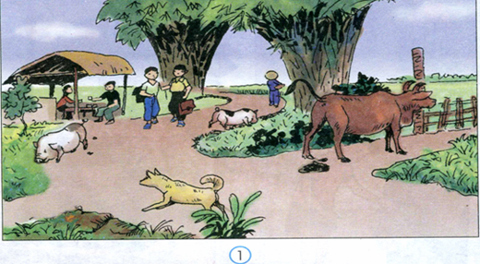
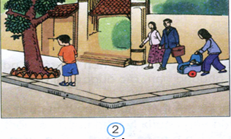
Quan sát tranh
Trả lời các câu hỏi
Em có nhận xét gì về các bức tranh.
Người và động vật phóng uế bừa bãi sẽ gây ra tác hại gì?

Slide 10
Người và động vật đang phóng uế bừa bãi không đúng quy định. Vừa mất vệ sinh và vừa xấu cảnh quan.

Slide 11
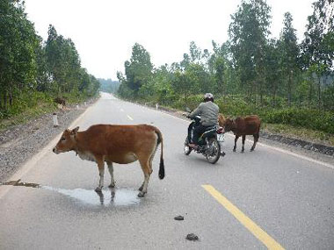
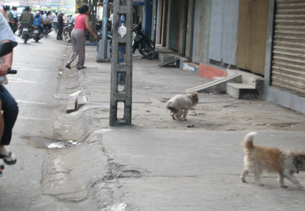
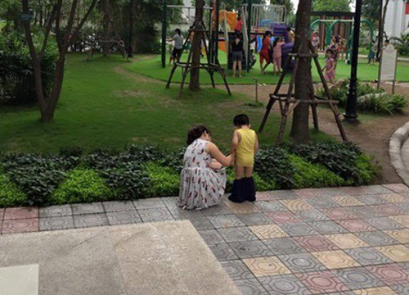
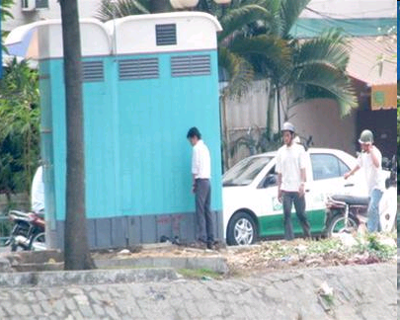
Việc người và động vật phóng uế bừa bãi gây ra nhiều tác hại như: làm ô nhiễm môi trường, gây mất vệ sinh, mất vẻ đẹp mĩ quan đường phố, đường làng, ngõ xóm, dẫn đến các bệnh tả, lị, thương hàn,…

Slide 12

Người và vật phóng uế bừa bãi, không đúng nơi quy định sẽ gây ra tác hại gì ?
- Phân và nước tiểu là chất cặn bã của quá trình tiêu hóa và bài tiết. Chúng có mùi hôi thối và chứa nhiều mầm bệnh.
- Làm mất đẹp cảnh quan.

Slide 13

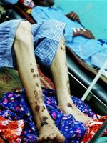
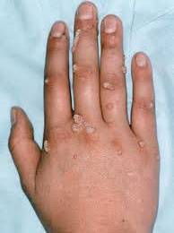
Những bệnh do ô nhiễm môi trường gây ra:
Người mắc bệnh ngoài da

Slide 14
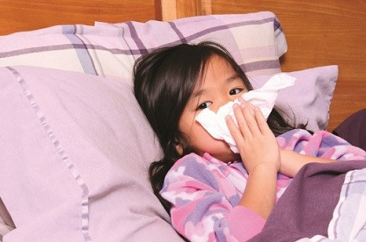
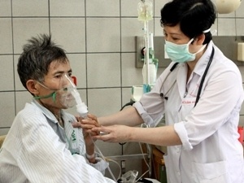
Những người mắc bệnh về đường hô hấp

Slide 15
Theo em, chúng ta cần làm gì để tránh những hiện tượng trên?
Phân và nước tiểu là chất cặn bã của quá trình tiêu hóa và bài tiết. Chúng có mùi hôi thối và chứa nhiều mầm bệnh.
→ Vì vậy, chúng ta phải đi đại tiện, tiểu tiện đúng nơi quy định; không để vật nuôi (chó, mèo, trâu, bò…) phóng uế bừa bãi.

Slide 16
Giới thiệu
02
Một số nhà tiêu hợp vệ sinh

Slide 17
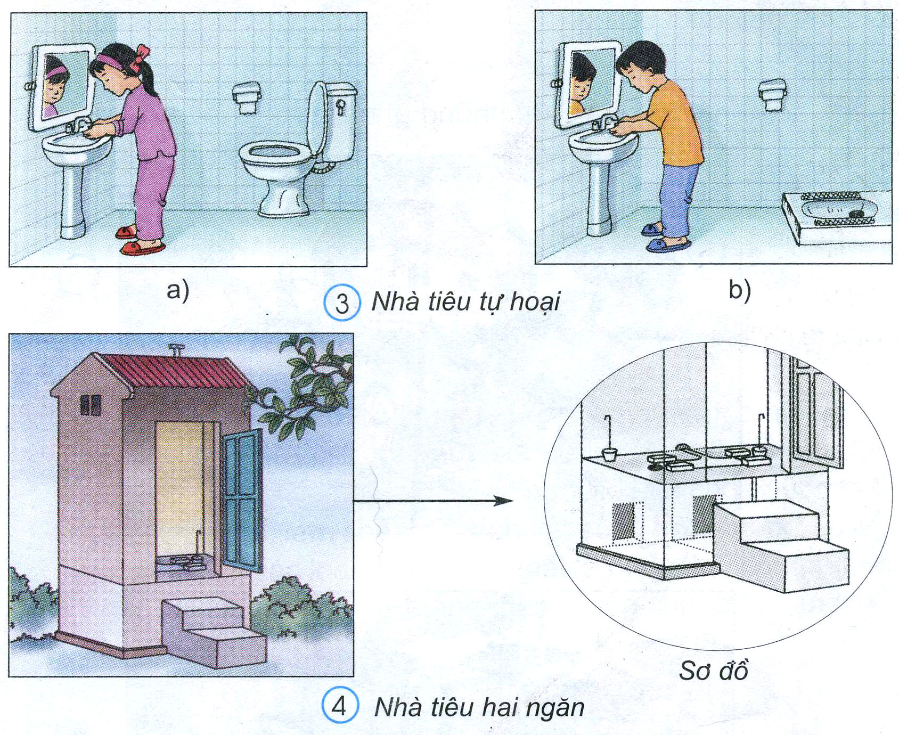
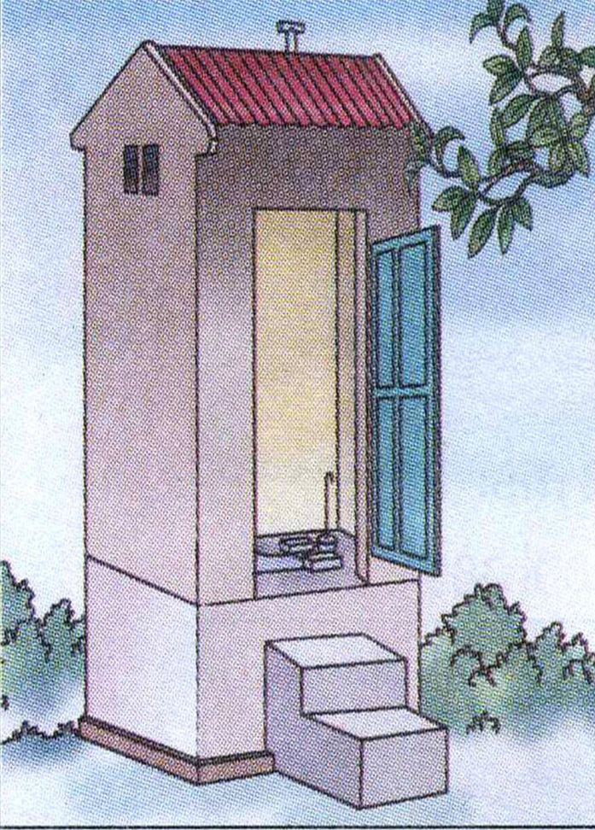
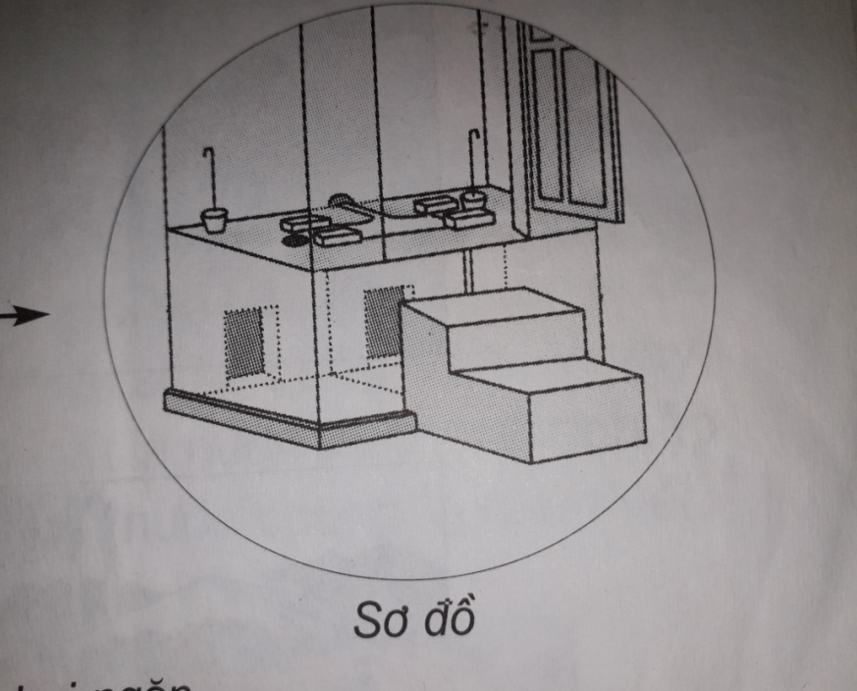
3
4
Hình a
Hình b
Nhà tiêu tự hoại
Nhà tiêu hai ngăn

Slide 18
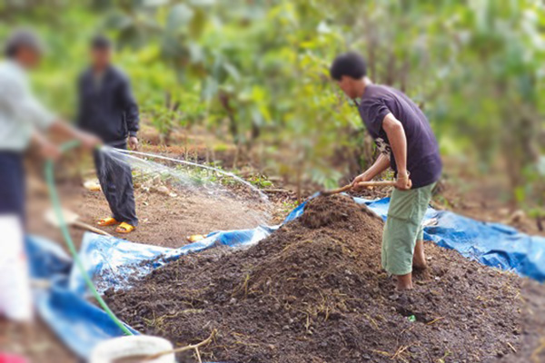
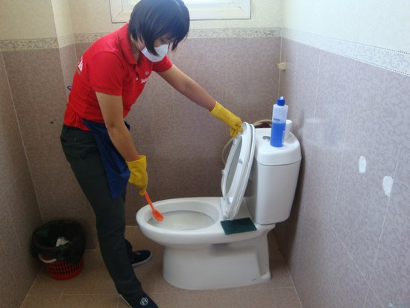
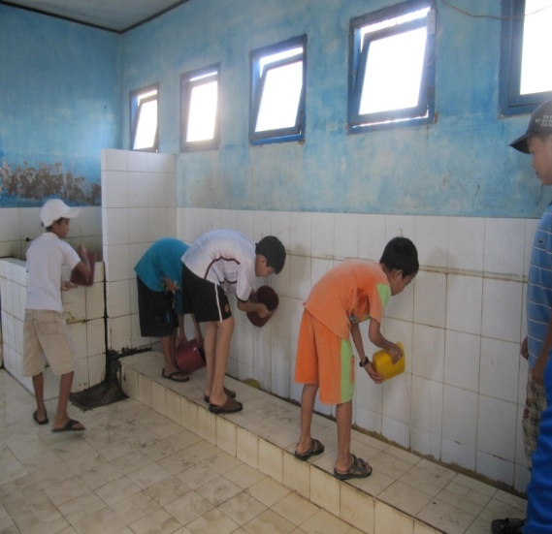
* Cần làm gì để giữ cho nhà tiêu (nhà tiêu tự hoại, nhà tiêu 2 ngăn) luôn sạch sẽ?
+ Đối với nhà tiêu tự hoại: phải có đủ nước dội thường xuyên để không có mùi hôi và phải sử dụng loại giấy vệ sinh dùng cho nhà tiêu tự hoại.
+Đối với nhà tiêu 2 ngăn: phải có tro bếp hoặc mùn cưa đổ lên trên sau khi đi đại tiện, giấy vệ sinh phải cho vào sọt rác.

Slide 19
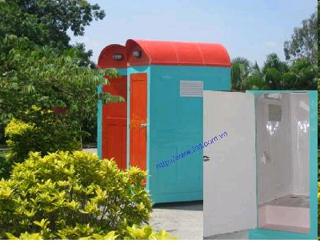
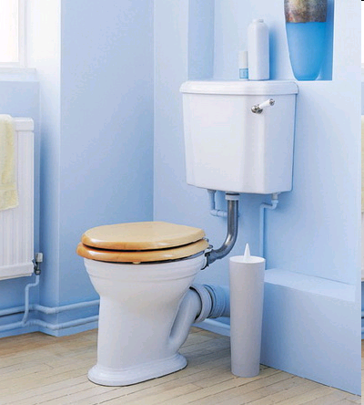
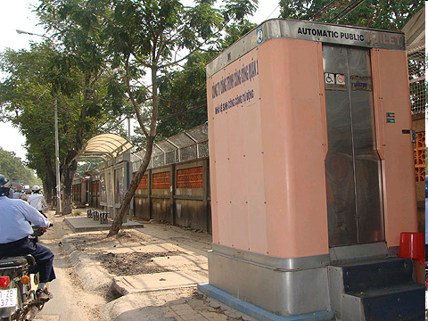
Nhà tiêu lưu động
Nhà tiêu cố định
Nhà tiêu công cộng

Slide 20
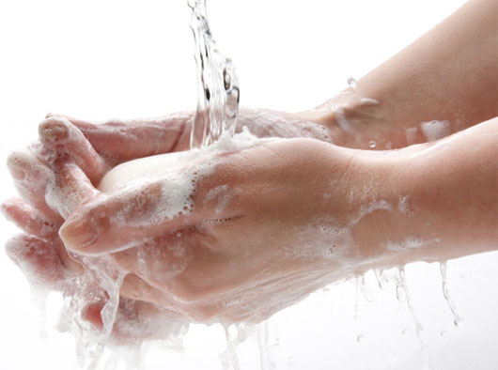
* Sau khi đi vệ sinh ta phải làm gì?
- Xả nước (tự hoại), đổ tro và đậy nắp (nhà tiêu 2 ngăn) => rửa tay sạch sẽ bằng xà phòng.
* Đối với động vật thì cần làm gì để phân động vật không làm ô nhiễm môi trường?
- Các biện pháp xử lý phân động vật:
- Đổ tro, mùn cưa hoặc vôi bột vào chuồng phân.
- Xây hầm bi-ô-ga.
- Quét dọn, vệ sinh chuồng trại sạch sẽ. Hót ủ phân để bón cho cây.

Slide 21
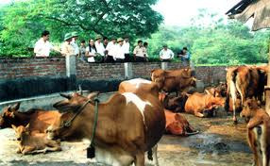
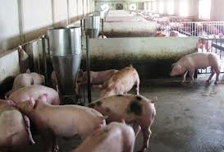
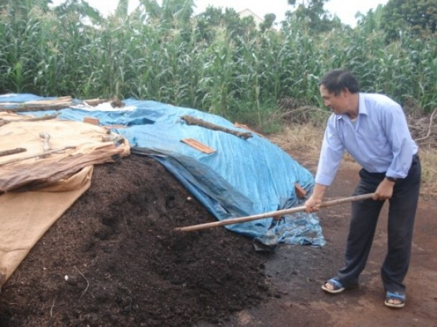
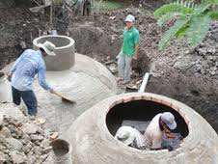
Cách xử lí phân động vật

Slide 22
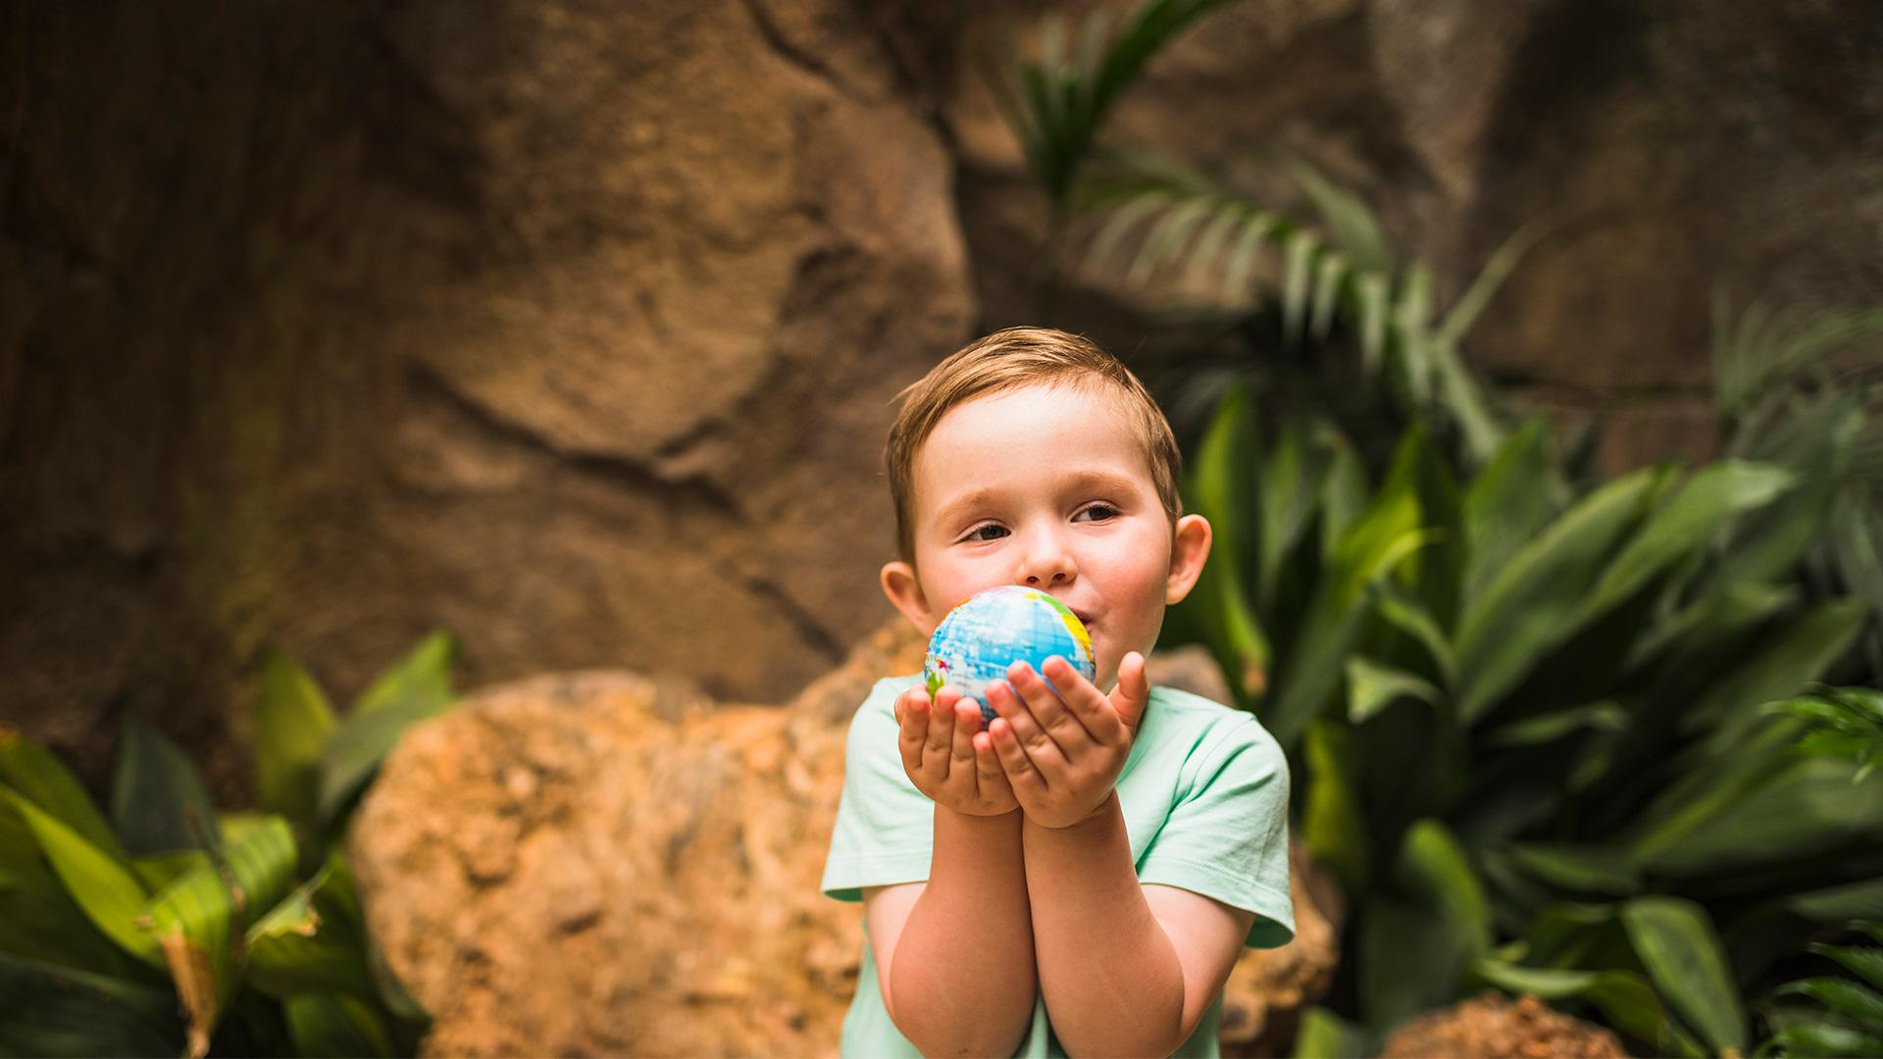
Để đảm bảo vệ sinh môi trường chúng ta cần làm gì?
Dùng nhà tiêu hợp vệ sinh.
Xử lí phân người và phân động vật hợp lí sẽ góp phần chống ô nhiễm môi trường không khí, đất và nước.

Slide 23
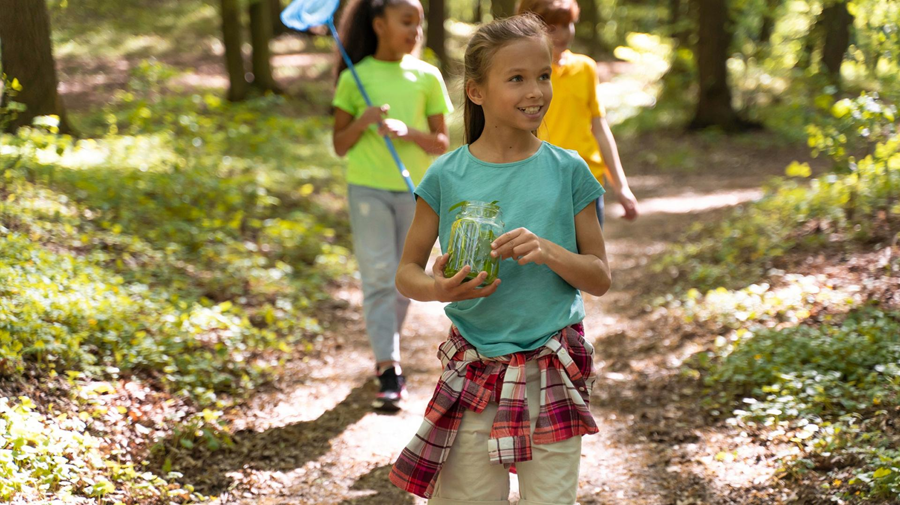
Bảo vệ môi trường là nhiệm vụ hàng đầu và vô cùng quan trọng của mỗi cá nhân, cộng đồng. Vì thế chúng ta phải có ý thức giữ gìn vệ sinh môi trường xung quanh sạch, đẹp ở mọi lúc, mọi nơi.

Slide 24
Chúc các em chăm ngoan!

